Slide 1
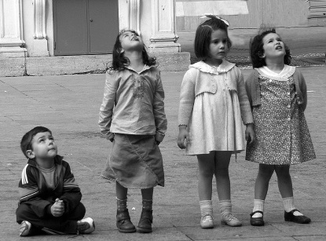
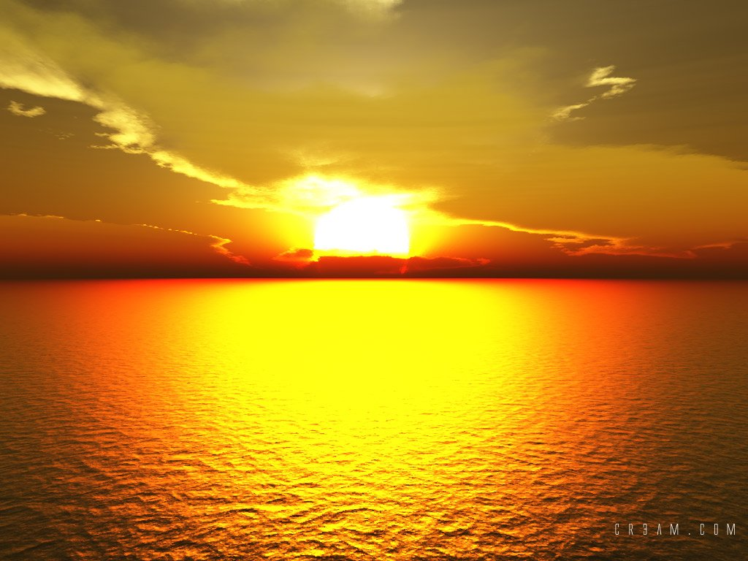
Simplicidade
Texto: Alexandre Garcia - Jornalista

Slide 2
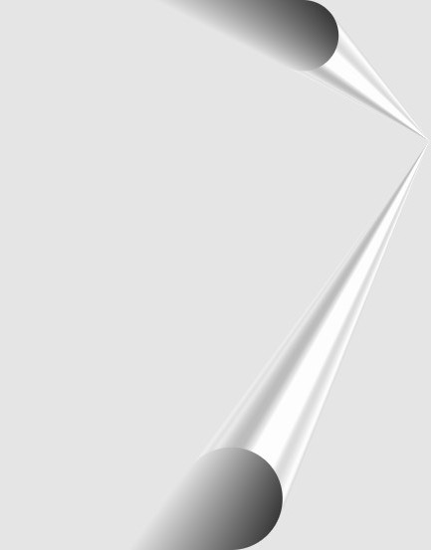
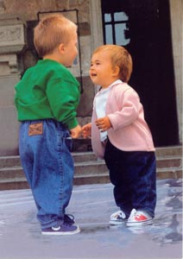
É curioso observar
como a vida
nos oferece
resposta
aos mais variados questionamentos
do cotidiano.

Slide 3

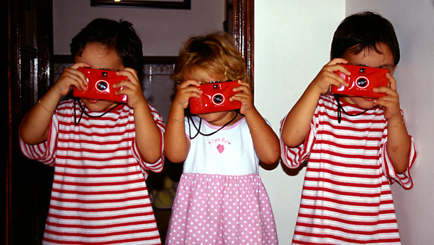
Vejamos:

Slide 4

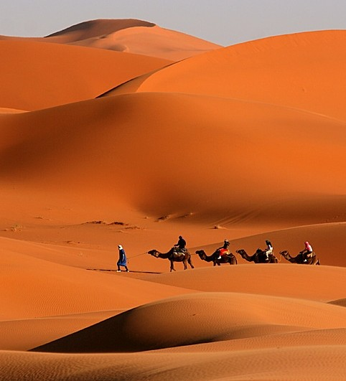
A mais longa caminhada
só é possível
passo a passo.

Slide 5
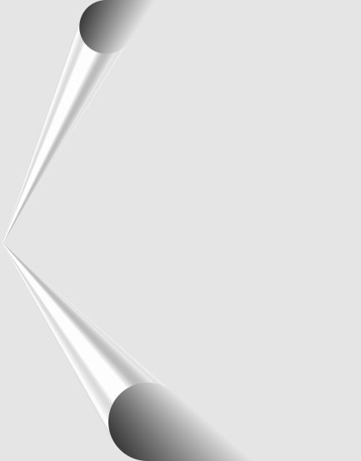
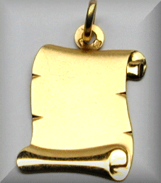
O mais belo livro do mundo
foi escrito
letra por letra.
“No princípio,
Deus
criou
o céu
e
a terra.”

Slide 6

Os milênios
se sucedem,
segundo a segundo.

Slide 7
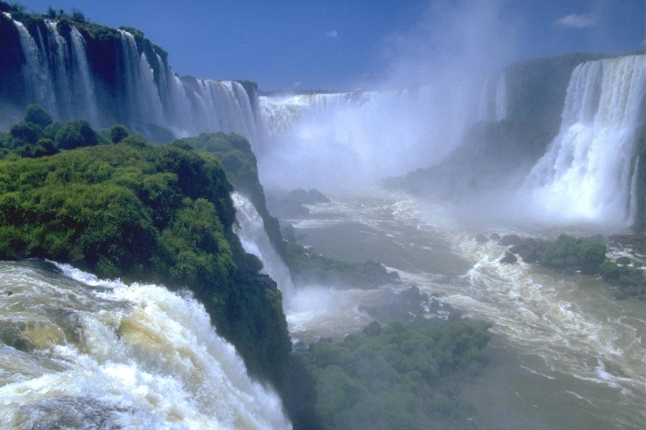
As mais violentas cachoeiras
se formam
de pequenas fontes.

Slide 8
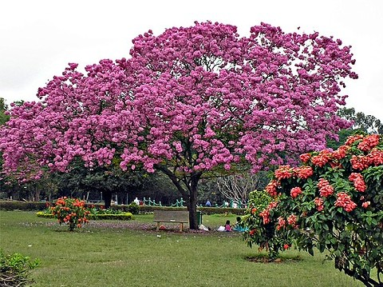
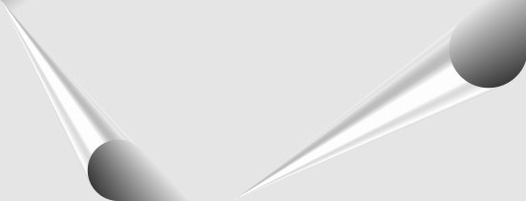

A imponência do pinheiro
e a beleza do ipê
começaram, ambas,
na simplicidade das sementes.

Slide 9
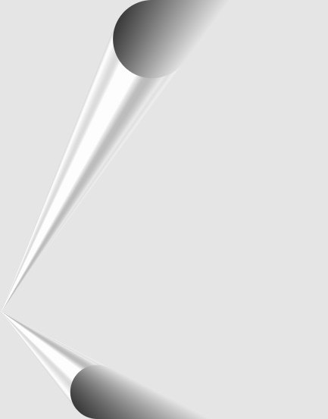
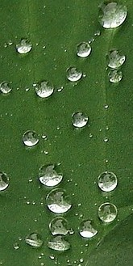
Não fosse a gota,
não haveria chuvas.

Slide 10
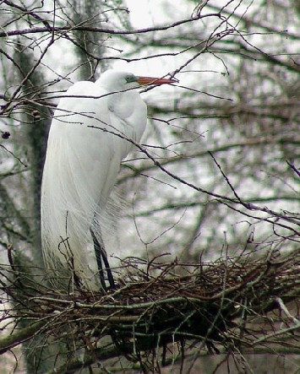
O mais singelo ninho se fez
de pequenos gravetos.

Slide 11
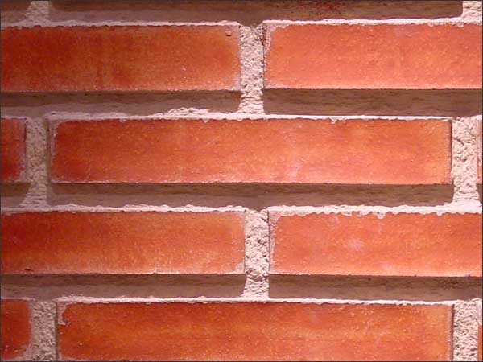
A mais bela construção
não se teria efetuado senão a partir
do primeiro tijolo.

Slide 12
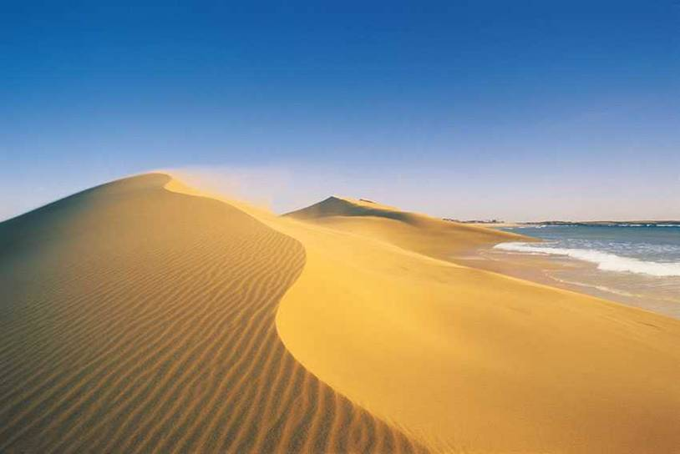
As imensas dunas
se compõem
de minúsculos grãos de areia.

Slide 13

Como já refere
o adágio popular,
nos menores frascos
se guardam
as melhores fragrâncias.

Slide 14
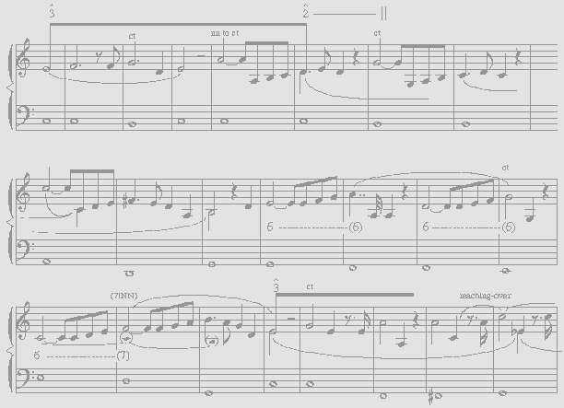
dó
ré
la
fá
sol
si
mi
É quase incrível imaginar
que apenas sete notas musicais
tenham dado vida
à "Ave Maria" de Bach,
e à "Aleluia" de Handel.

Slide 15
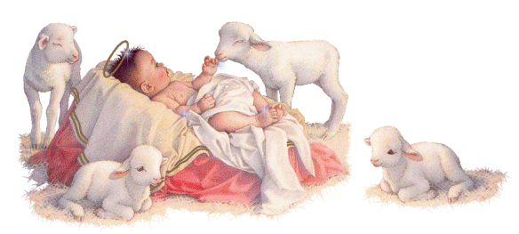
O brilhantismo de Einstein
e a ternura de Tereza de Calcutá
tiveram que estagiar no período fetal,
e nem mesmo Jesus, expressão maior de Amor,
dispensou a fragilidade do berço.

Slide 16
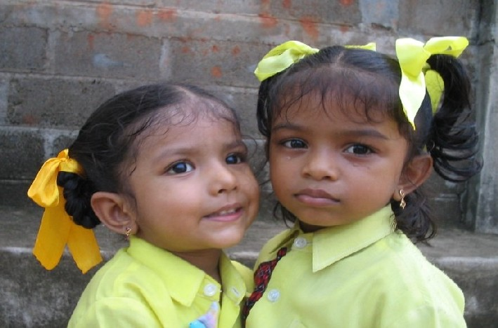
Assim
também o mundo de paz,
de harmonia e de amor
com que tanto sonhamos
só será construído
a partir de pequenos gestos de compreensão...

Slide 17

... de solidariedade, respeito, ternura, fraternidade, benevolência, indulgência
e perdão,
no dia-a-dia.

Slide 18
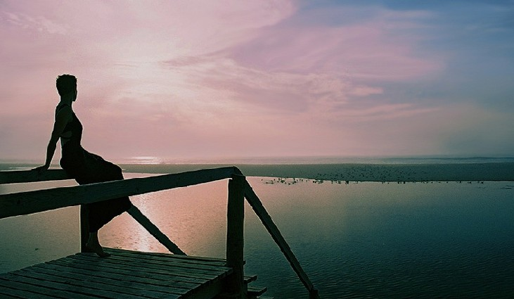
Ninguém pode mudar o mundo.
Mas podemos mudar
uma pequena parcela dele:
esta parcela que chamamos de "Eu".

Slide 19
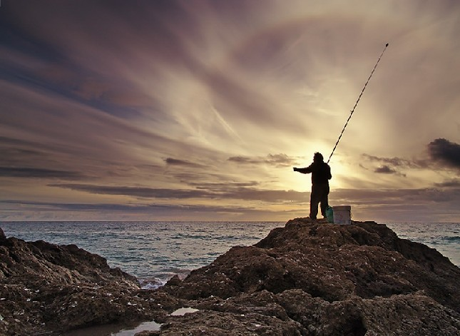
Não é fácil, nem rápido.
Mas vale a pena tentar.

Slide 20
Música: Feng Shui_3
Imagens: Sites diversos

